Slide 1
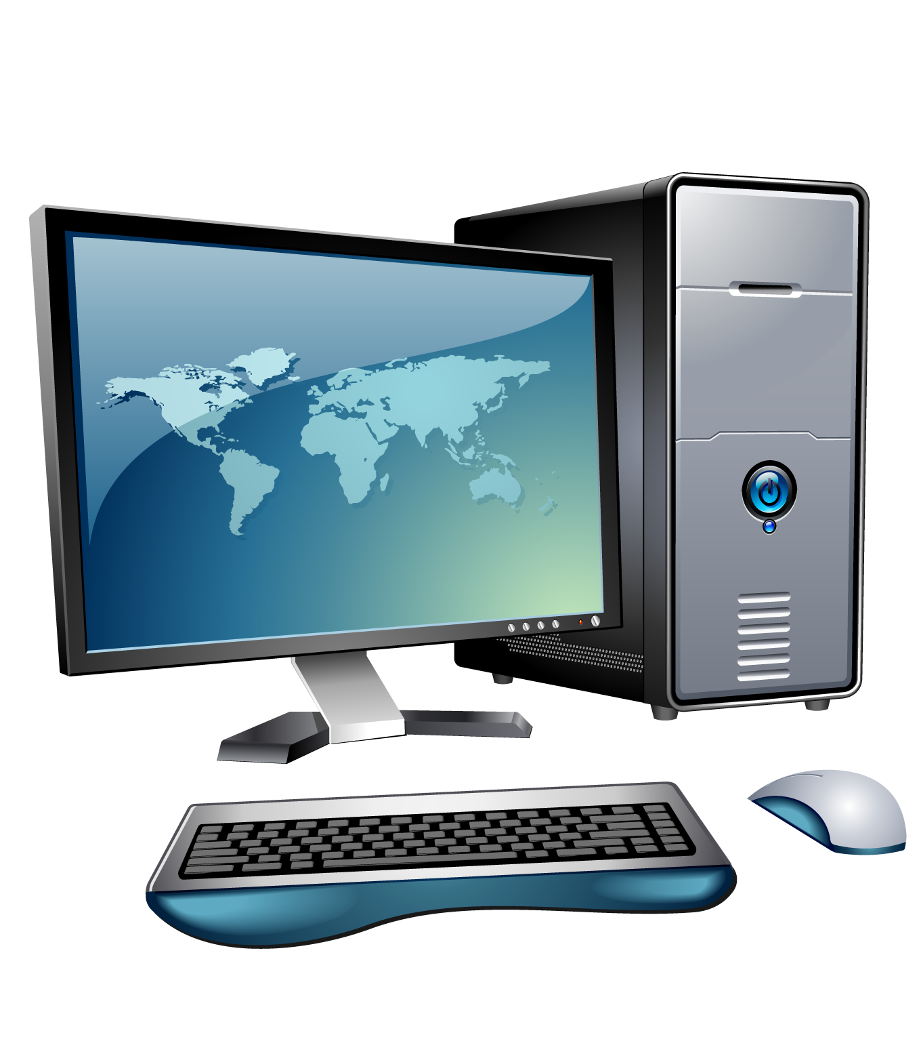

Knjiga strana 10 i 11
Paljenje i gašenje računara

Slide 2
nakon današnjeg časa moći ćete da:
prepoznate dugme za paljenje računara;
prepoznate dugme „Start“;
koristite dugme „Start“;
navede neke od mogućnosti restartovanja i isključivanja računara.
Notes:
šta će učenici uraditi/naučiti na času

Slide 3

Šta se krije ispod???
1. Navedi neke od digitalnih uređaja.
2. Koji su to uređaji i ulazni i izlazni?
3. Кoja je uloga centralne jedinice?
10. Navedi 3 izlazna uređaja.
11. Кoje vrste računara postoje?
4. Šta je memorija?
9. Navedi 3 ulazna uređaja.
12. Koje su mjerna jedinica za izražavanje memorije?
5. Koja je podjela djelova računara?
8. Kako se dijeli memorija?
7. Šta je RAM memorija?
6. Navedite neke od spoljašnjih memorija?

Slide 4
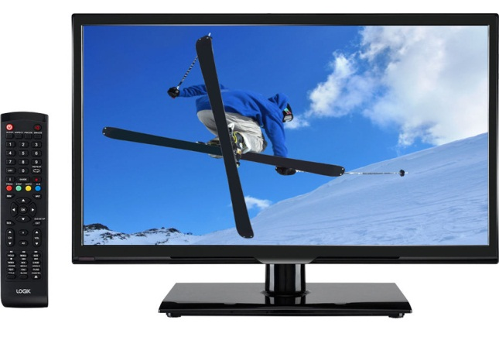
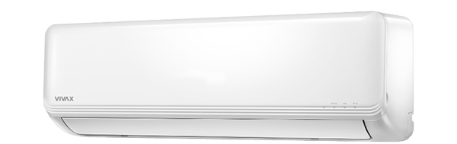
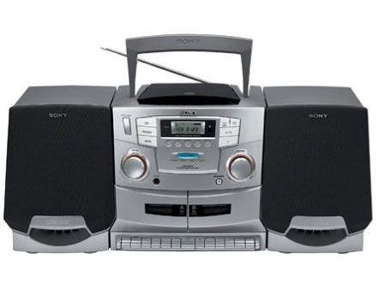
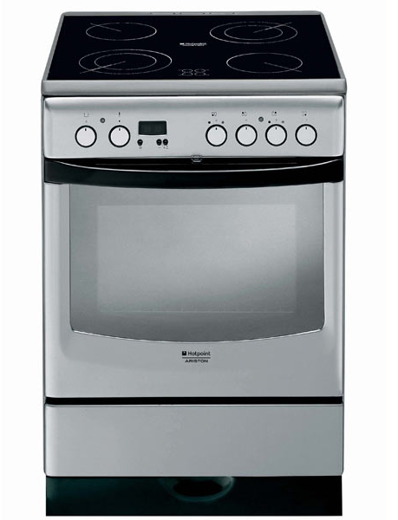
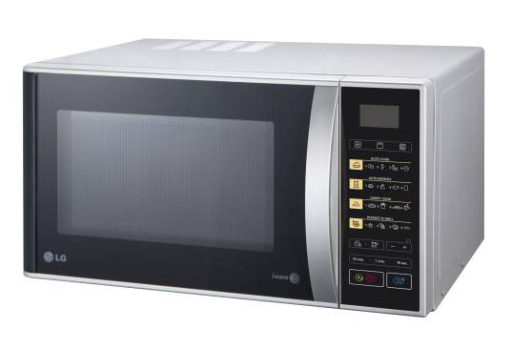
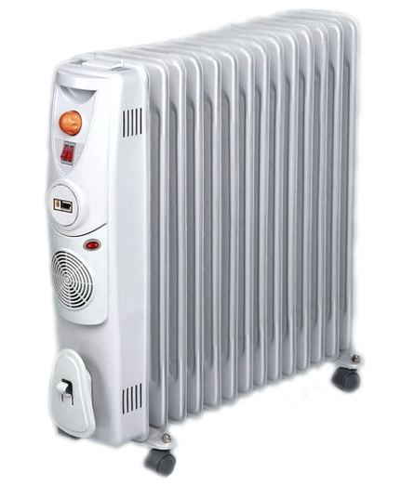

kakose pale električni uređaji?
NA DUGME

Slide 5
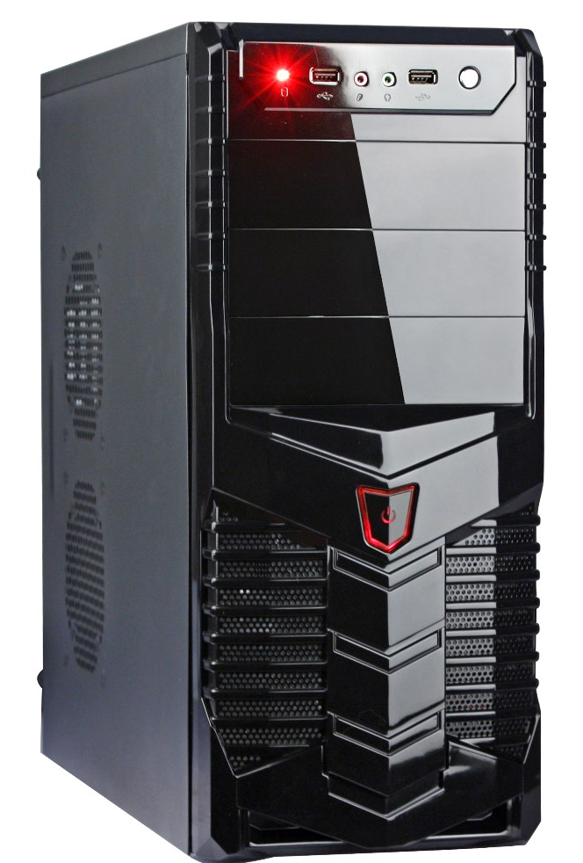
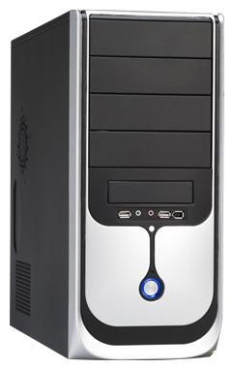
GDJE SE NALAZI DUGME
ZA PALJENJE RAČUNARA?
NA KUĆIŠTU
5

Slide 6

Da li znate koje je ovo dugme?
?
?
?
DUGME „START“
?
?
?

Slide 7
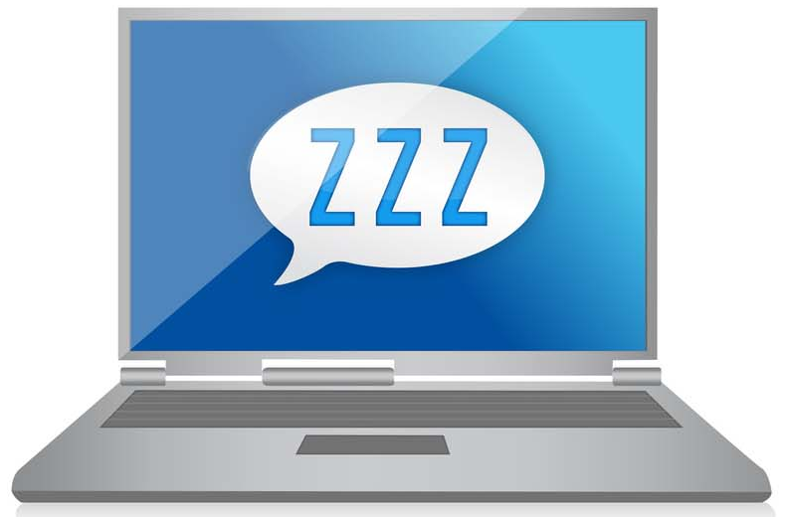
Kako sve možete isključiti računar?
možete ga potpuno isključiti,
možete ga postaviti u stanje mirovanja ili
postaviti ga u stanje hibernacije.

Slide 8

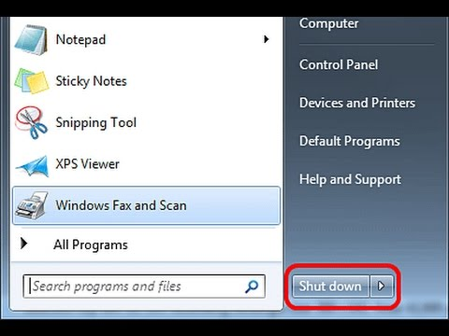

Potpuno isključivanje računara
a zatim
Kliknite dugme Start
Shut down
Računar se potpuno gasi, ne toši se energija. Potrebno ga je ponovo upaliti na dugme za paljenje.

Slide 9
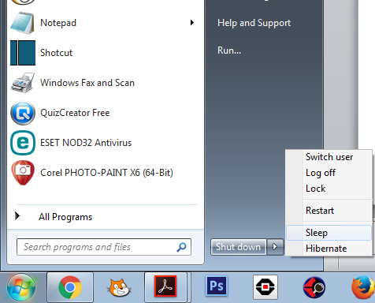

Stanje mirovanja
a zatim
Kliknite dugme Start
Sleep
U stanju mirovanja troši se vrlo malo energije, PC se brže pokreće i možete odmah nastaviti raditi tamo gdje ste stali.

Slide 10


Stanje dubokog sna
a zatim
Kliknite dugme Start
Hibernate
Hibernacijom se troši manje energije nego u stanju mirovanja, a kada ponovno pokrenete PC, sve će biti ondje gdje ste stali.

Slide 11
Promjena korisnika:
Switch user
Log off
Vrši promjenu aktivnog Usera bez gašenja cjelokupnog sadržaja koji je na ekranu, tj. ponovnim vraćanjem u isti User sve je isto kao što smo i ostavili.
Vrši promjenu aktivnog Usera i gasi cjelokupni sadržaj koji je na ekranu, tj. ponovnim vraćanjem u isti User sve je na početnom nivou.

Slide 12


Zaključavanje korisnika:
Lock
Ako ostavite vaš računar na kratko, trebali biste da zaključate ekran kako biste sprečili druge da pristupe vašim podacima ili da pokrenu programe. Kada se vratiteunesite vašu lozinku da se ponovo prijavite.

Slide 13
Rezime:
Kako se pali računar?
Ko određuje izgled dugmeta za paljenje računara?
Kako se pravilno gasi računar?
Koja je razlika između Sleep i Hibernation?
Šta znači User?
Šta nam omogućava Swich user?
Zašto koristimo Log off?
Kad nam je potrebno korišćenje opcije Lock?

